Slide 1
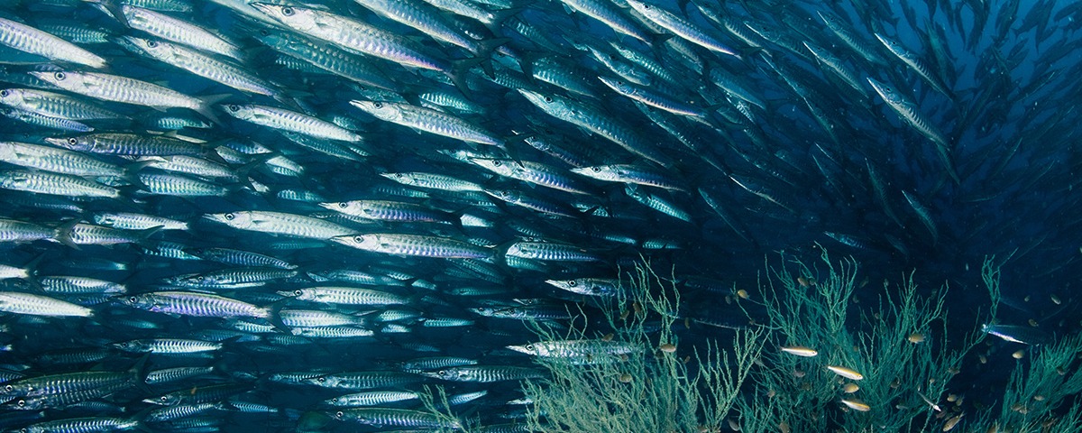
Reunión de Medio Término del Proyecto CLME+, 18-20 Junio, Panamá
TEMA 6 DE LA AGENDA: NUEVOS ENDOSOS DEL PAE DEL CLME+
(DESDE LA ÚLTIMA REUNIÓN DEL COMITÉ DIRECTIVO)
Catalizar la ejecución del Programa de Acción Estratégica de los GEM del Caribe y la Plataforma Continental del
Norte de Brasil (2015-2020)

Slide 2
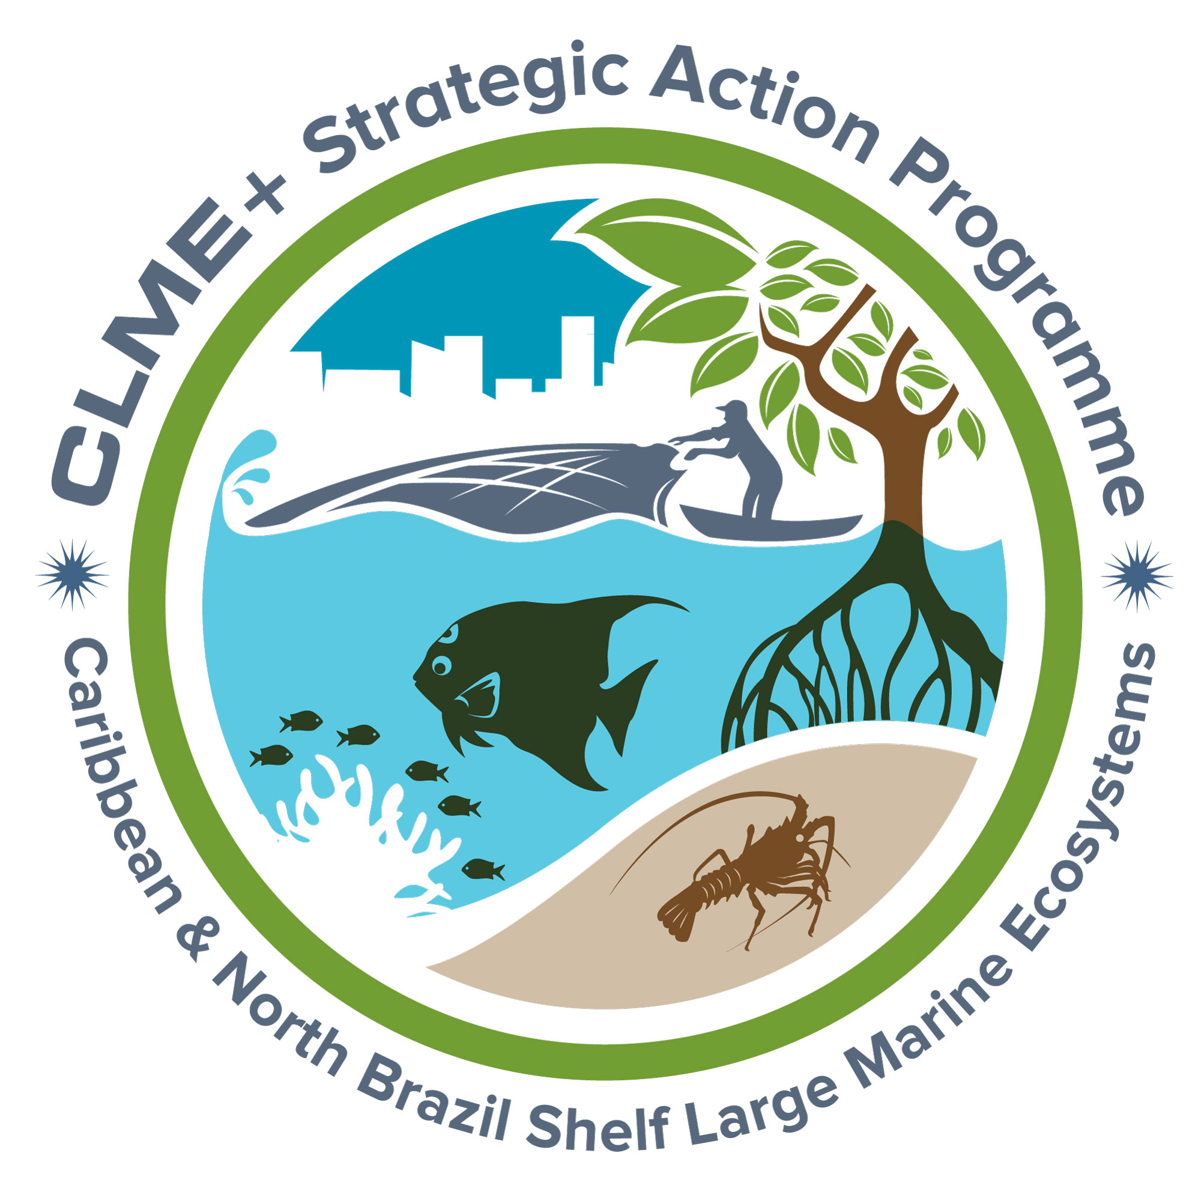
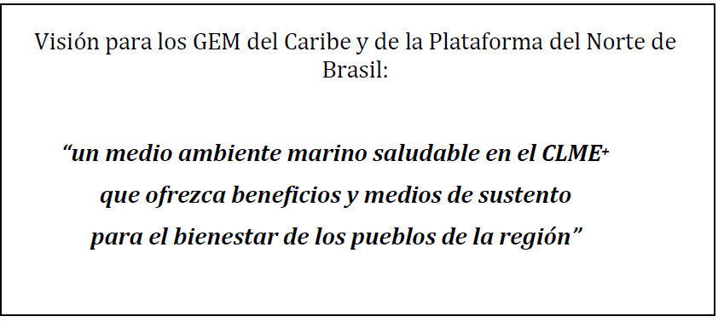

“Optimizar las contribuciones al bienestar humano, al desarrollo socioeconómico, a la seguridad alimentaria y a la mejora de los medios de vida de los bienes y servicios que proporcionan los ecosistemas”
2015 - 2025
OBJETIVOS DEL PAE

Slide 3
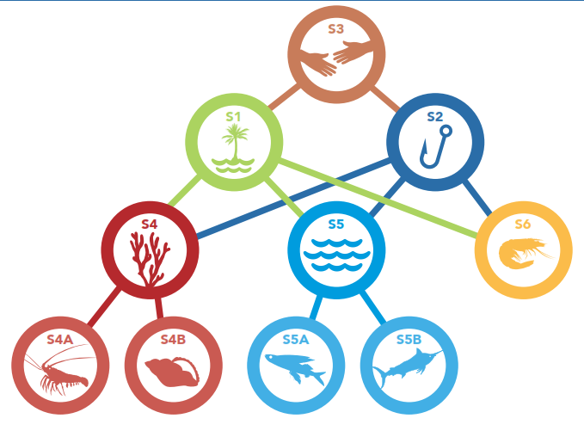
El PAE del CLME+
Mecanismo Regional de Coordinación de Políticas
PAE del CLME+
76 acciones
estructuradas en 6 estrategias
y 4 subestrategias
Protección del medio ambiente marino
Pesca sostenible
Subecosistema de arrecife
Subecosistema de la plataforma continental
Subecosistema pelágico
Pesca de la langosta espinosa
Pesca del caracol rosado
Pesca del pez volador
Pesca de grandes especies pelágicas

Slide 4
NUEVOS ENDOSOS DEL PAE DEL CLME+
(DESDE LA ÚLTIMA REUNIÓN DEL COMITÉ DIRECTIVO)
País | Ministerio que endosa | Fecha
Antigua y Barbuda | Ministerio de Agricultura, Tierras, Pesca y Asuntos Públicos de Barbuda | 21 de agosto de 2016
Bahamas | Ministerio de Medio Ambiente y Vivienda | 18 de mayo de 2016
Francia (incluidos sus 5 territorios de ultramar) | Ministerio de Medio Ambiente, Energía y Mares | 9 de mayo de 2017
Montserrat | Ministerio de Agricultura, Comercio, Tierras, Vivienda y Medio Ambiente | 25 de mayo de 2016

Slide 5
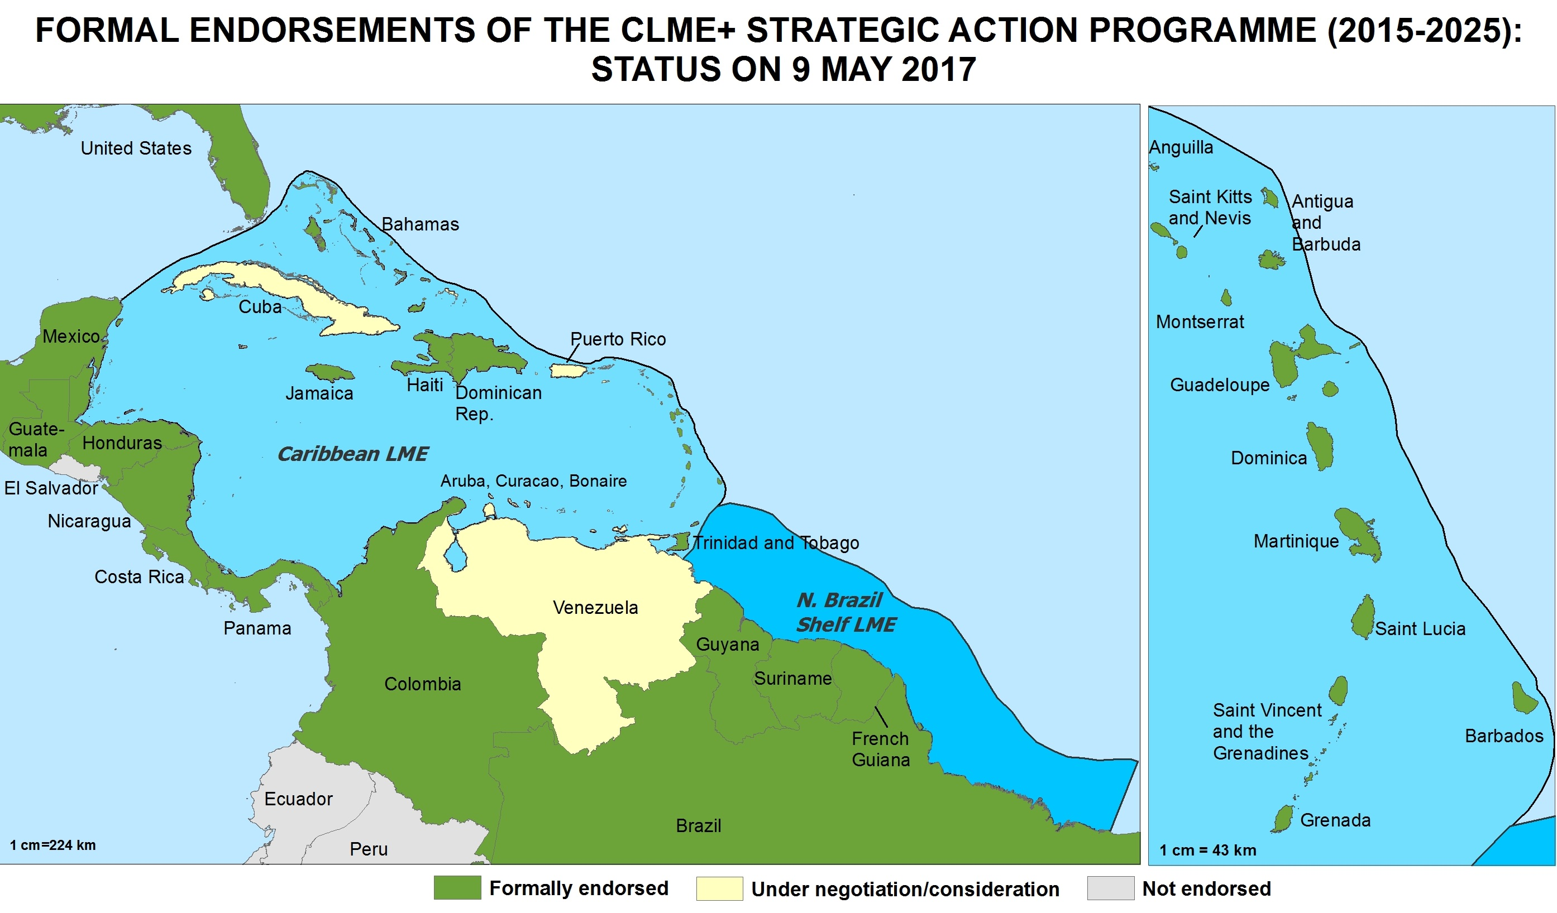
El PAE del CLME+ ha sido endosado por veinticinco países y 6 territorios de ultramar

Slide 6
Acción requerida
Se invita al Comité Directivo del Proyecto CLME+ a acoger los nuevos endosos de Antigua y Barbuda, Bahamas, Francia y Montserrat, y a animar a aquellos países/territorios de ultramar que aún no hayan endosado el PAE del CLME+ a que lo hagan.

Slide 7
Reunión del Medio Término del Proyecto CLME+, 18-20 Junio, Panamá
Gracias
Catalizar la ejecución del Programa de Acción Estratégica de los GEM del Caribe y la Plataforma Continental del
Norte de Brasil (2015-2020)

